Slide 1
Utveckling bilsäkerhet 1980-2018
Anders Kullgren

Slide 2
Baseras på verkliga olyckor
Nationell trafikolycksdata (STRADA):
1) STRADA polis
polisrapporterade tvåbilskrockar i Sverige 202 360 mellan 1994-2018
2) STRADA sjukvård
skadade personer rapporterade av akutsjukvården 59 215 mellan 2003-2018
Säkerhetsmått - risk att få en dödande eller invalidiserande skada när krocken väl skett

Slide 3
Utveckling sedan 80-talet Risk för död eller invaliditet (>10%)
-74%

Slide 4
Utveckling sedan 80-talet Dödsrisk
-88%

Slide 5
Utveckling bilsäkerhet

Slide 6
Utveckling bilsäkerhet

Slide 7
Utveckling olika bilstorlekar, risk för invaliditet >10%

Slide 8
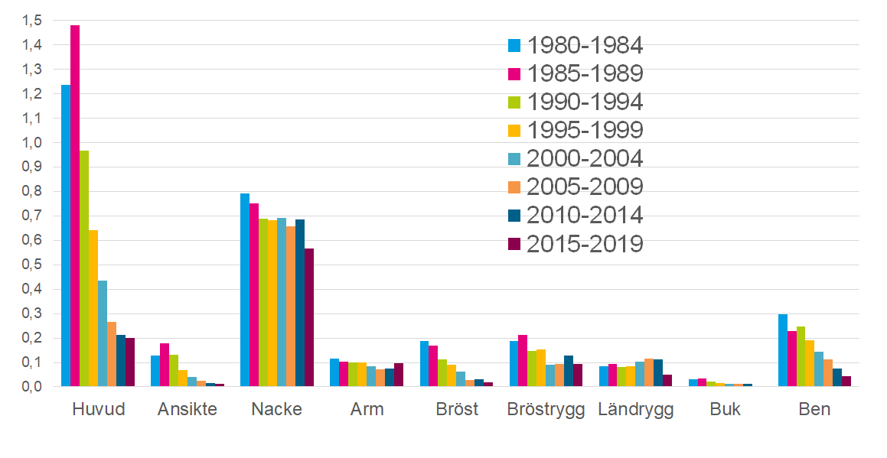
Utveckling personskador, risk för invaliditet över 10%

Slide 9
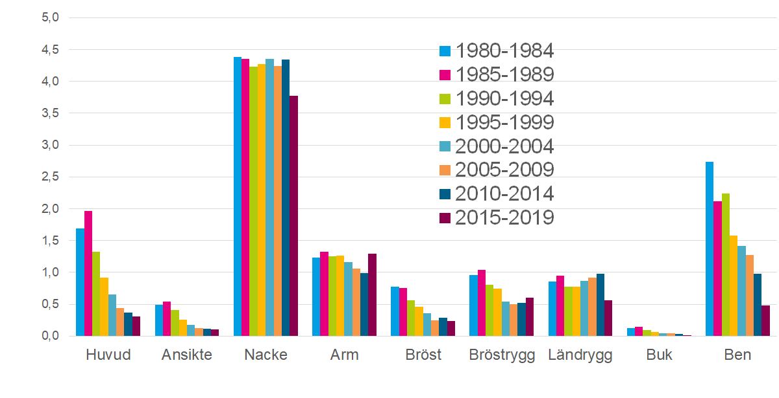
Utveckling personskador, risk för invaliditet över 1%

Slide 10
Euro NCAP korrelation

Slide 11
Euro NCAP korrelation

